Slide 1

Atelier
Pizza Kanban
MMI 2 – TP#4 S3

Slide 2
But
Réaliser des parts de pizza composée de :
  Sauce tomate
  Trois tranches de fromage
  Trois tranches de jambon
  Sur une part triangulaire
Notes:
- On retrouve Apple, Netflix ou encore Microsoft au W3C. Netflix va notamment contribuer à une technologie (https://www.w3.org/TR/media-source/) utilisée dans l’épisode Bandersnatch de Black Mirror
- Le W3C définit également les standards du javascript ou du CSS
- Face à la lenteur du W3C, Apple (Safari), Mozilla (Firefox) et Opera (Opera) forment le WHATWG (Web Hypertext Application Technology Working Group). L’idée étant de définir ensemble les standards du web.
-

Slide 3
Apprentissages critiques ciblés
AC24.02 | Mettre en place ou développer un back office
AC25.01 | Gérer un projet avec une méthode d’amélioration continue par exemple une méthode agile
Notes:
- On retrouve Apple, Netflix ou encore Microsoft au W3C. Netflix va notamment contribuer à une technologie (https://www.w3.org/TR/media-source/) utilisée dans l’épisode Bandersnatch de Black Mirror
- Le W3C définit également les standards du javascript ou du CSS
- Face à la lenteur du W3C, Apple (Safari), Mozilla (Firefox) et Opera (Opera) forment le WHATWG (Web Hypertext Application Technology Working Group). L’idée étant de définir ensemble les standards du web.
-

Slide 4
Pour qui n'est pas fait SCRUM ?
Équipe suffisamment mature avec SCRUM
Équipe tout le temps dans l'urgence
  Pas le temps d'appliquer les rituels
Équipe a besoin de plus d'agilité
  Flux continu de demandes
Équipe qui a besoin de livrer très régulièrement

Slide 5
Pour qui n'est pas fait SCRUM ?
Les équipes trop grosses
  SCRUM, c'est ~10 personnes max
Les équipes qui ne veulent pas changer
  Notamment le client qui ne veut pas suivre

Slide 6
Mauvaises raisons d'arrêter SCRUM ?
Les sprints mettent la pression
  Raison : Les US du Sprint sont trop nombreuses
Les réunions prennent trop de temps
  Raison : Leur rôle ou leur durée ne sont pas respectés

Slide 7
Si ces conditions sont remplies, l'équipe peut tenter Kanban
Notes:
- Le but du quiz n’est pas de vous sanctionner, mais d’acquérir les compétences que vous avez obtenu durant le cours. De fait, il ne portera que sur le contenu vu en classe

Slide 8
Kanban
"étiquette" en japonais
Autre méthode Agile
  Même famille que le Lean
Source(s) :
https://www.youtube.com/watch?v=i-GotUT8VzQ - Moins de 15 minutes

Slide 9
Lean
Méthode de management limitant le gaspillage
  Limiter les stocks, les gaspillages
Provient de l'industrie automobile

Slide 10
Kanban
Méthode de travail en flux continu
  Pas de Sprint, on délivre en continu
  Le sprint backlog n'existe pas
S'exprime sous forme de tableau avec plusieurs colonnes
Source(s) :
https://www.youtube.com/watch?v=i-GotUT8VzQ - Moins de 15 minutes

Slide 11
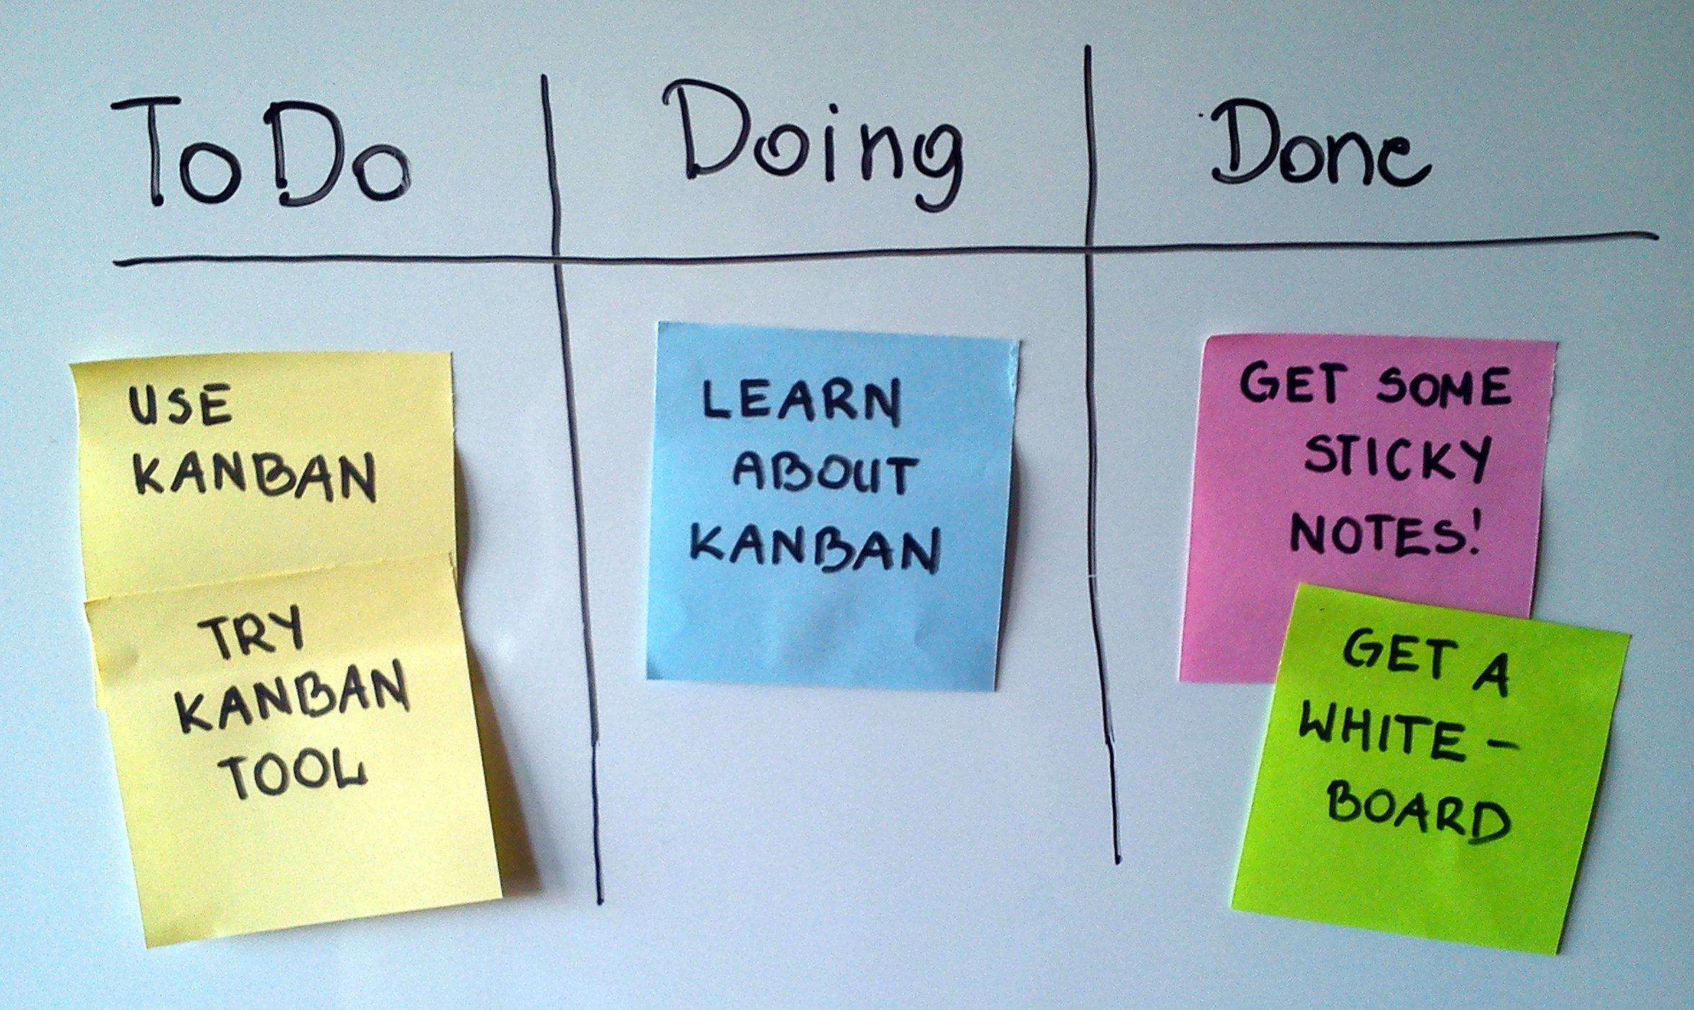
Kanban
Un Kanban simple. Trois colonnes : A faire, En Cours, Fait.
Source : wikipedia
Source(s) :
https://fr.wikipedia.org/wiki/Kanban_(d%C3%A9veloppement)#/media/Fichier:Simple-kanban-board-.jpg

Slide 12
Kanban
Les étiquettes se déplacent de gauche (à faire) à droite et doivent terminer dans la colonne à droite (terminé)
  Les tickets à faire ne doivent pas forcément être priorisés, c'est à la discrétion de l'équipe
Un seul rôle : coach Agile
Source(s) :
https://www.youtube.com/watch?v=i-GotUT8VzQ - Moins de 15 minutes

Slide 13
Coach Agile
Facilite la mise en place de méthodes Agile au sein d'une équipe
Un coach Agile est scrum master mais pas l'inverse
Nécessite une certification différente de scrum master
Source(s) :
https://blog.myagilepartner.fr/index.php/2017/01/20/coach-agile/

Slide 14
Coach Agile
Pas forcément lié à une équipe
Peut avoir le rôle de manager pour mettre en place Agile dans une structure
Poste facultatif
Poste de consultant
Source(s) :
https://blog.myagilepartner.fr/index.php/2017/01/20/coach-agile/

Slide 15
Pourquoi Kanban ?
Permettre l'ajout de tickets en cours de "sprint"
  SCRUM l'interdit
Limiter le nombre de tâches en cours
  On peut imposer un nombre max de tickets par colonnes
Source(s) :
https://www.youtube.com/watch?v=i-GotUT8VzQ - Moins de 15 minutes

Slide 16
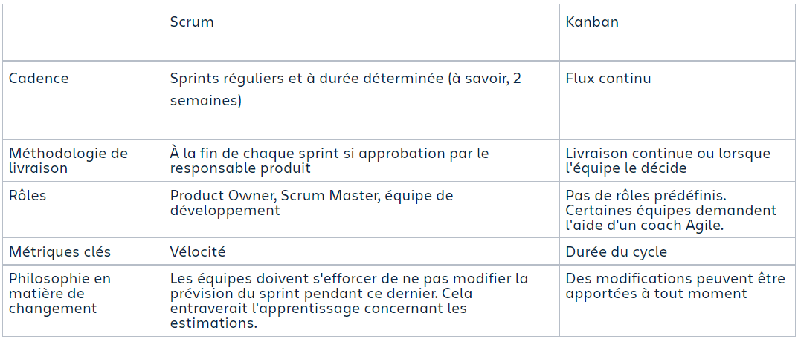
SCRUM vs Kanban
Source(s) :
https://www.atlassian.com/fr/agile/kanban
https://www.youtube.com/watch?v=6RVSM5faiPc – Moins de 20 minutes
https://www.youtube.com/watch?v=rIaz-l1Kf8w - anglais – Moins de 6 minutes

Slide 17
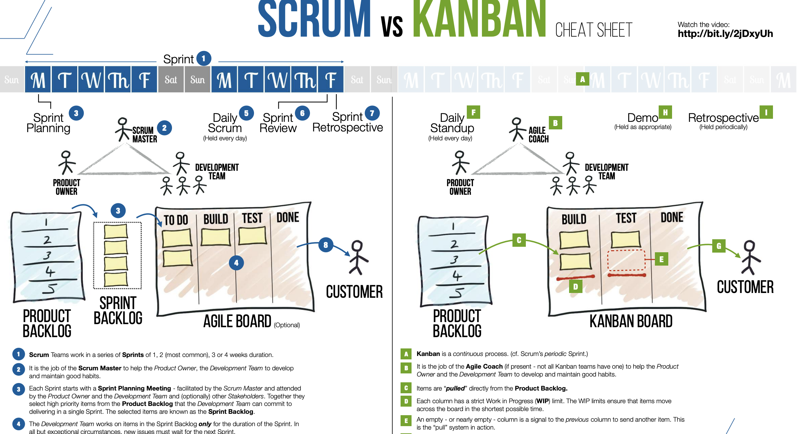
SCRUM vs Kanban
Source(s) :
https://attachments.convertkitcdnn2.com/476137/e007d078-f90c-487b-b54b-096a918f6e69/Scrum%20vs%20Kanban%201.6.compressed.pdf - anglais

Slide 18
A noter que par son approche en flux des tâches, un projet Kanban est "sans fin".
Notes:
- Le but du quiz n’est pas de vous sanctionner, mais d’acquérir les compétences que vous avez obtenu durant le cours. De fait, il ne portera que sur le contenu vu en classe

Slide 19
Rituels
Kanban est beaucoup plus souple comparé à SCRUM au niveau des rituels
Livraison régulière
  Pas forcément à la même fréquence
  Suppression des sprints
Source(s) :
https://www.youtube.com/watch?v=i-GotUT8VzQ - Moins de 15 minutes

Slide 20
Rituels
Certains rituels de SCRUM sont souvent utilisés avec Kanban
Source(s) :
https://www.youtube.com/watch?v=i-GotUT8VzQ - Moins de 15 minutes

Slide 21
Daily stand-up
Réunion quotidienne
Chaque membre de l'équipe répond aux questions suivantes :
  J'ai fait quoi hier ?
  Je fais quoi aujourd'hui ?
  Quels sont mes problèmes ?
Source(s) :
https://www.youtube.com/watch?v=i-GotUT8VzQ - Moins de 15 minutes

Slide 22
Avec Kanban, il est préférable, si possible, de faire ses stand-ups devant le tableau.
Notes:
- Le but du quiz n’est pas de vous sanctionner, mais d’acquérir les compétences que vous avez obtenu durant le cours. De fait, il ne portera que sur le contenu vu en classe

Slide 23
Walk the board (Parcours du tableau)
Alternative à la daily
  Walk the board reste quotidien
C'est un tableau de tâches qui mène la réunion au lieu de l'équipe
Nécessite un tableau avec toutes les tâches
  Pas forcément réalisable
Source(s) :
https://blog.myagilepartner.fr/index.php/2017/01/17/walking-board-une-autre-daily-scrum/

Slide 24
Réaliser vos Kanban
trello.com – Outil freemium
jira – Outil freemium
  Très populaire et complet
redmine – Outil gratuit (nécessite un plugin)
...
Source(s) :
https://trello.com/
https://redmine.org/
https://www.atlassian.com/fr/software/jira
https://www.capterra.fr/directory/31581/scrum/pricing/free/software

Slide 25
Si SCRUM et Kanban sont deux méthodes Agile différentes. Il est tout a fait possible de combiner les deux.
Notes:
- Le but du quiz n’est pas de vous sanctionner, mais d’acquérir les compétences que vous avez obtenu durant le cours. De fait, il ne portera que sur le contenu vu en classe

Slide 26
Scrumban
Source(s) :
https://blog.octo.com/du-scrum-au-scrumban-liberez-votre-process-agile-premiere-etape-adapter-le-management-visuel/
Notes:
- Le but du quiz n’est pas de vous sanctionner, mais d’acquérir les compétences que vous avez obtenu durant le cours. De fait, il ne portera que sur le contenu vu en classe

Slide 27
Scrumban
Libération de la "rigidité" de SCRUM
Suppression de certains rituels de SCRUM
  Ex : Sprint planning
Utilisation des trois rôles de SCRUM
  Les rôles de SCRUM n'existent pas avec Kanban
Source(s) :
https://blog.octo.com/du-scrum-au-scrumban-liberez-votre-process-agile-premiere-etape-adapter-le-management-visuel/

Slide 28
Des nos jours, il n'est pas rare de voir des équipes travailler en Scrumban ou une forme personnalisée de SCRUM.
Notes:
- Le but du quiz n’est pas de vous sanctionner, mais d’acquérir les compétences que vous avez obtenu durant le cours. De fait, il ne portera que sur le contenu vu en classe

Slide 29
Questions ?

